Slide 1


DECISION TREE: PEMILIHAN ATRIBUT BERDASARKAN INFORMATION GAIN
DATA MINING
METODE KLASIFIKASI

Slide 2
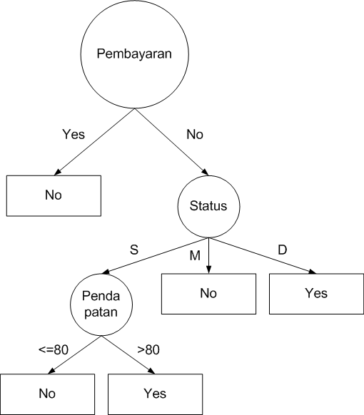
Decision Tree
Penggunaan
Algoritma Hunt

Slide 3


Sesederhana itukah ?
TIDAK !!!!

Slide 4

Bagaimana Memilih Atribut ?
Kriteria Atribut
Information Gain
Gain Ratio
Indeks Gini

Slide 5

DATA TRAINING Tabel 1. Data Cuaca dan Keputusan
No | Cuaca X1 | Temperature X2 | Kelembaban X3 | Angin X4 | Main / Tidak Y
1 | Cerah | Panas | Tinggi | Kecil | Tidak
2 | Cerah | Panas | Tinggi | Besar | Tidak
3 | Mendung | Panas | Tinggi | Kecil | Ya
4 | Hujan | Sedang | Tinggi | Kecil | Ya
5 | Hujan | Dingin | Tinggi | Kecil | Ya
6 | Hujan | Dingin | Normal | Besar | Tidak
7 | Mendung | Dingin | Normal | Besar | Ya
8 | Cerah | Sedang | Tinggi | Kecil | Tidak
9 | Cerah | Dingin | Normal | Kecil | Ya
10 | Hujan | Sedang | Tinggi | Kecil | Ya
11 | Cerah | Sedang | Normal | Besar | Ya
12 | Mendung | Sedang | Tinggi | Besar | Ya
13 | Mendung | Panas | Normal | Kecil | Ya
14 | Hujan | Sedang | Tinggi | Besar | Tidak
Contoh Kasus

Slide 6
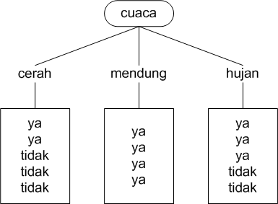
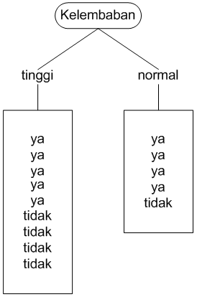
SELEKSI ATRIBUT INDEPENDENT

Slide 7
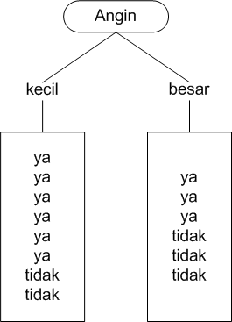
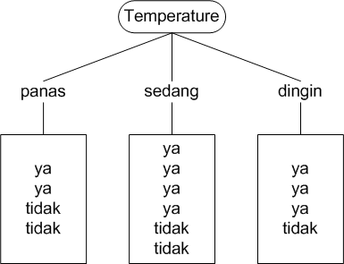
SELEKSI ATRIBUT INDEPENDENT

Slide 8
ENTROPI
Sebelum penghitungan information gain, kita perlu menghitung dulu nilai informasi dalam satuan bits dari suatu kumpulan objek.
Cara menghitung dilakukan dengan menggunakan konsep entropi.
Entropi menyatakan impurity (ketidakmurnian) suatu kumpulan objek.

Slide 9
ENTROPI
Jika diberikan sekumpulan objek dengan label / output y yang terdiri dari objek berlabel 1,2 sampai n, entropi dari obyek dengan n kelas dihitung dengan rumus:
Dimana p₁,p₂,…,p_{n} masing-masing menyatakan proporsi kelas 1, kelas 2, …, kelas n dalam output.

Slide 10
ENTROPI
Berdasarkan data pada Tabel 1, pada variabel y ada 9 keputusan main dan 5 keputusan tidak main, sehingga diperoleh:
Jika perbandingan dua kelas, rasionya sama maka nilai entropinya 1 → jika hanya 2 kelas y.
Jika satu set hanya terdiri dari satu kelas maka entropinya 0 → berapapun jumlah kelas y.

Slide 11
ENTROPI
Hasil Perhitungan
Cuaca = cerah
entropi[2,3] = 0.971 bits
Cuaca = mendung
entropi[4,0] = 0 bits
Cuaca = hujan
entropi[3,2] = 0.971 bits
Entropi Total Cuaca = 0.694 bits

Slide 12
A. INFORMATION GAIN
Information gain diperoleh dari output data atau variabel dependent y yang dikelompokkan berdasarkan atribut A, dinotasikan dengan gain(y,A).
Information gain, gain(y,A), dari atribut A relatif terhadap output data y adalah:

Slide 13
A. INFORMATION GAIN
Berdasarkan Tabel 1, kita pilih Angin sebagai atribut A yang terdiri dari 9 keputusan ya (main) dan 5 keputusan tidak main.
nilai(A) = [kecil, besar]
y = [9, 5]
y_{kecil} ← [6, 2]
y_{besar} ← [3, 3]

Slide 14
A. INFORMATION GAIN

Slide 15
A. INFORMATION GAIN
Dari semua atribut, jika dihitung information gain-nya adalah:
Cuaca = 0.247 bits
Temperatur = 0.029 bits
Kelembaban = 0.045 bits
Angin = 0.048 bits

Slide 16
A. INFORMATION GAIN
Dari information gain semua atribut dapat dilihat bahwa nilai gain(y,A) yang terbesar adalah :
Cuaca = 0.247 bits
Sehingga atribut cuaca dapat dipilih sebagai atribut pemecahan pertama dalam Decision Tree

Slide 17
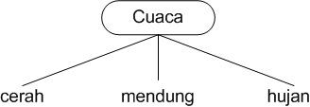
A. INFORMATION GAIN
Pemecahan pertama pada Decision Tree

Slide 18
A. INFORMATION GAIN
Iterasi dilakukan kembali pada setiap cabang cuaca.
Pada cabang cuaca cerah, kita hitung gain(y,A) setiap atribut x₂, x₃, dan x₄.
Diperoleh information gain, gain(y,A):
Gain(temperatur) = 0.571 bits
Gain(kelembaban) = 0.971 bits
Gain(angin) = 0.02 bits

Slide 19
A. INFORMATION GAIN
Dari information gain tersebut dapat dilihat bahwa nilai gain(y,A) yang terbesar adalah :
Gain(kelembaban) = 0.971 bits
Sehingga atribut kelembaban dapat dipilih sebagai atribut pemecahan kedua pada cabang Cuaca = cerah dalam Decision Tree

Slide 20
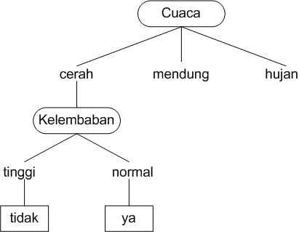
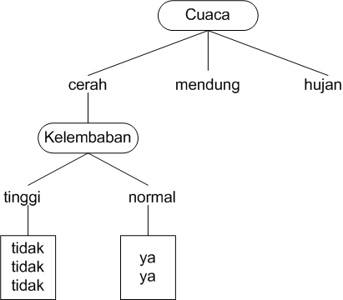
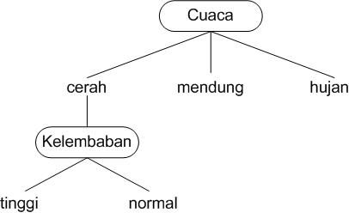
A. INFORMATION GAIN
Pemecahan kedua pada Decision Tree

Slide 21
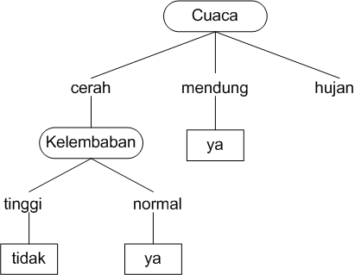
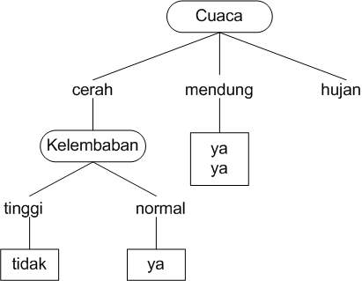
A. INFORMATION GAIN
Pemecahan kedua pada Decision Tree

Slide 22
A. INFORMATION GAIN
Iterasi dilakukan kembali pada cabang cuaca hujan.
Pada cabang cuaca hujan, kita hitung gain(y,A) atribut x₂, x₃ dan x₄.
Diperoleh information gain, gain(y,A):
Gain(temperatur) = 0.02 bits
Gain(kelembaban) = 0.322 bits
Gain(angin) = 0.971 bits

Slide 23
A. INFORMATION GAIN
Dari information gain tersebut dapat dilihat bahwa nilai gain(y,A) yang terbesar adalah :
Gain(angin) = 0.971 bits
Sehingga atribut angin dapat dipilih sebagai atribut pemecahan pada cabang Cuaca = hujan dalam Decision Tree

Slide 24
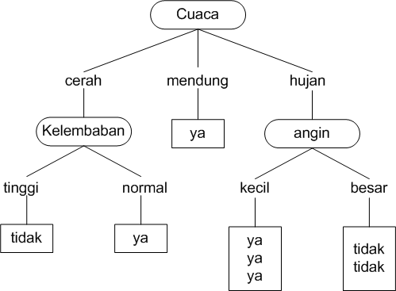
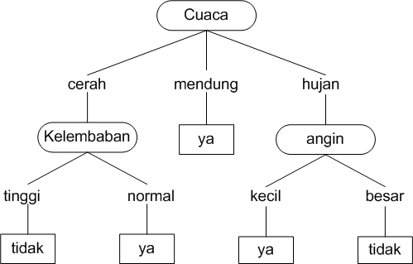
A. INFORMATION GAIN
Pemecahan kedua pada Decision Tree

Slide 25
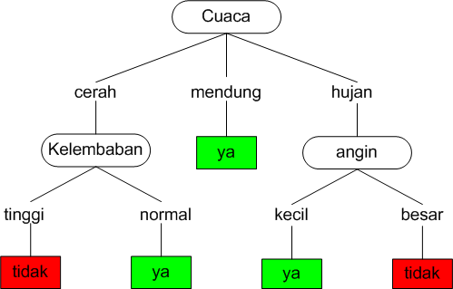
Decision Tree – Information Gain

Slide 26

Cukup mudahkan?

Slide 27
PR
Download dataset dari link:
http://archive.ics.uci.edu/ml/datasets.html
Carilah dataset yang:
Default Task : Classification
Data Type : Categorical
No. of Instances : lebih dari 1000
No. of Attributes : lebih dari 5
Buat dataset ke dalam file Excel

Slide 28
TUGAS
Ambil data dari link berikut.
http://archive.ics.uci.edu/ml/datasets.html
Utamakan data yang memiliki data bertipe Categorical.

Slide 29
Tugas
Lakukan klasifikasi pohon keputusan berdasarkan nilai Gain(y,A) terhadap data dari PR Anda sebelumnya!
Masing-masing mahasiswa membuat 5 bilangan bulat secara bebas antara 1 sampai dengan 100 yang ditulis dalam 5 lembar kertas (satu angka, satu lembar kertas)

Slide 30
Pemilihan Kriteria Atribut
Bagaimana Kriteria Lain ?
Kriteria Atribut
Information Gain
Gain Ratio
Indeks Gini
SOLVED
See you
next time

